Slide 1





PHÒNG GD & ĐT QUẬN LONG BIÊN
TRƯỜNG TIỂU HỌC THẠCH BÀN A
MÔN: TIẾNG VIỆT
Nghe – viết: Tạm biệt cánh cam

Slide 2
KHỞI ĐỘNG
GAME HÁI TÁO
Notes:
Nếu dài quá, GV cho xem 1 nửa rồi hẹn HS cuối tiết học hoặc tiết học sau cho HS xem tiếp ạ

Slide 3








hằng ngha
trao
đổi
nghển
cổ
ngơ
ngác
ngốc nghết
con
ếch
chồng
cây

Slide 4


Nghe – viết:
Tạm biệt cánh cam
S/65

Slide 5



Viết đúng chính tả, trình bày sạch đẹp đoạn viết theo hình thức nghe viết.
YÊU CẦU
CẦN ĐẠT
Làm đúng các bài tập chính tả.

Slide 6
1
Nghe – viết:
Tạm biệt cánh cam
Cánh cam có đôi cánh xanh biếc, óng ánh dưới nắng mặt trời. Chú đi lạc vào nhà Bống. Chân chú bị thương, bước đi tập tễnh. Bống thương quá, đặt cánh cam vào một chiếc lọ nhỏ đựng đầy cỏ. Từ ngày đó, cánh cam trở thành người bạn nhỏ xíu của Bống.

Slide 7

Tạm biệt cánh cam
Nội dung bài viết gồm có mấy câu?
Những tiếng nào trong bài được viết hoa? Vì sao?
Cần chú ý gì khi trình bày đoạn?
Cánh cam có đôi cánh xanh biếc, óng ánh dưới nắng mặt trời. Chú đi lạc vào nhà Bống. Chân chú bị thương, bước đi tập tễnh. Bống thương quá, đặt cánh cam vào một chiếc lọ nhỏ đựng đầy cỏ. Từ ngày đó, cánh cam trở thành người bạn nhỏ xíu của Bống.
Cánh cam có đôi cánh xanh biếc, óng ánh dưới nắng mặt trời. Chú đi lạc vào nhà Bống. Chân chú bị thương, bước đi tập tễnh. Bống thương quá, đặt cánh cam vào một chiếc lọ nhỏ đựng đầy cỏ. Từ ngày đó, cánh cam trở thành người bạn nhỏ xíu của Bống.
Notes:
GV lưu ý HS viết hoa tên riêng của người: “Bống”

Slide 8
Tạm biệt cánh cam
Từ nào dễ viết lẫn trong bài?
Cánh cam có đôi cánh xanh biếc, óng ánh dưới nắng mặt trời. Chú đi lạc vào nhà Bống. Chân chú bị thương, bước đi tập tễnh. Bống thương quá, đặt cánh cam vào một chiếc lọ nhỏ đựng đầy cỏ. Từ ngày đó, cánh cam trở thành người bạn nhỏ xíu của Bống.
Notes:
Tác giả bộ ppt Toán + TV2: Phan Thị Linh – Đà Nẵng
Sđt lh: 0916.604.268
+ Zalo: 0916.604.268
+ Facebook cá nhân: https://www.facebook.com/nhilinh.phan/
+ Nhóm chia sẻ tài liệu: https://www.facebook.com/groups/443096903751589
Hãy liên hệ chính chủ sản phẩm để được hỗ trợ và đồng hành trong suốt năm học nhé!

Slide 9
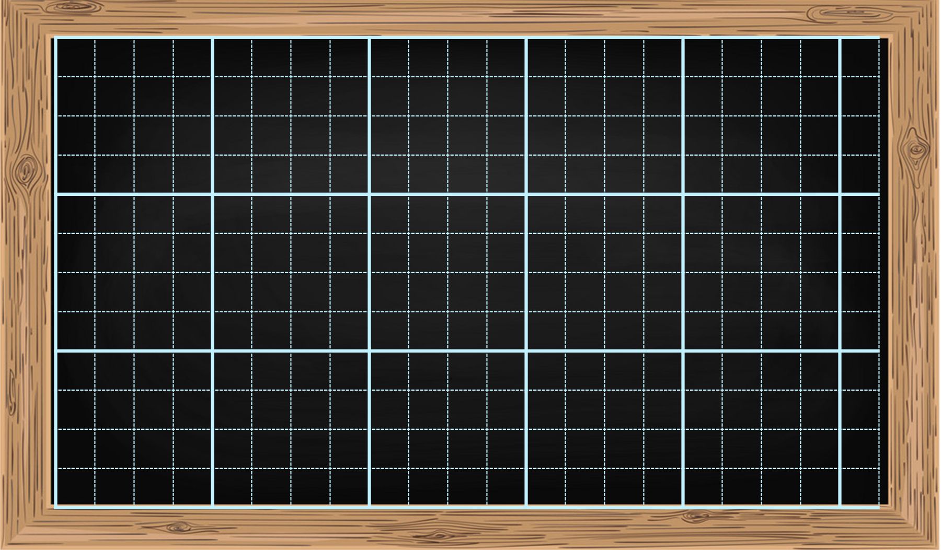
xaζ λμĞc
đi lạc
Notes:
Tác giả bộ ppt Toán + TV2: Phan Thị Linh – Đà Nẵng
Sđt lh: 0916.604.268
+ Zalo: 0916.604.268
+ Facebook cá nhân: https://www.facebook.com/nhilinh.phan/
+ Nhóm chia sẻ tài liệu: https://www.facebook.com/groups/443096903751589
Hãy liên hệ chính chủ sản phẩm để được hỗ trợ và đồng hành trong suốt năm học nhé!

Slide 10
Ǉập Ιğζ
chiếc lọ
Notes:
Tác giả bộ ppt Toán + TV2: Phan Thị Linh – Đà Nẵng
Sđt lh: 0916.604.268
+ Zalo: 0916.604.268
+ Facebook cá nhân: https://www.facebook.com/nhilinh.phan/
+ Nhóm chia sẻ tài liệu: https://www.facebook.com/groups/443096903751589
Hãy liên hệ chính chủ sản phẩm để được hỗ trợ và đồng hành trong suốt năm học nhé!

Slide 11
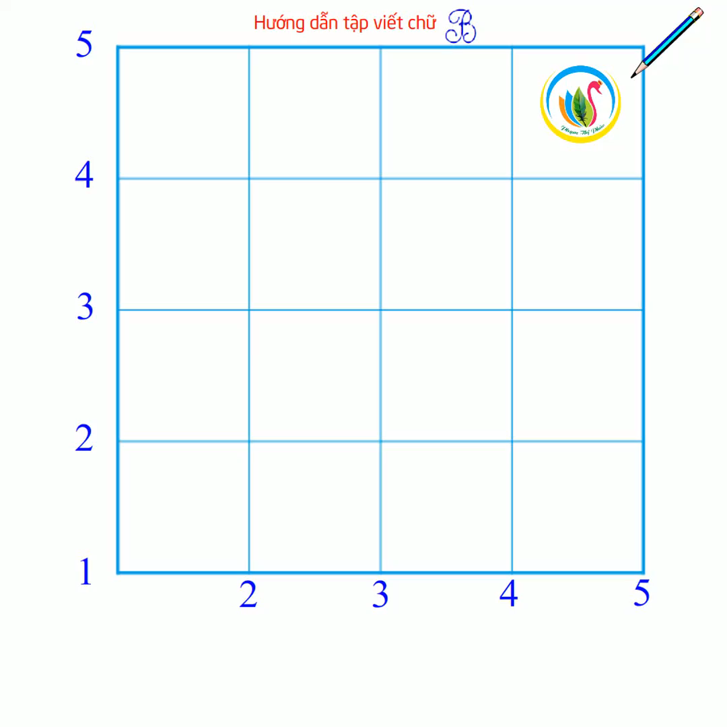
Bống
Notes:
Tác giả bộ ppt Toán + TV2: Phan Thị Linh – Đà Nẵng
Sđt lh: 0916.604.268
+ Zalo: 0916.604.268
+ Facebook cá nhân: https://www.facebook.com/nhilinh.phan/
+ Nhóm chia sẻ tài liệu: https://www.facebook.com/groups/443096903751589
Hãy liên hệ chính chủ sản phẩm để được hỗ trợ và đồng hành trong suốt năm học nhé!

Slide 12

Thứ tư wgày 16 Ǉháng 3 wăm 2022
TΗĞng VΗİt
NΉ; - νμĞt:
Tạm λμİΙ cáζ cam
Cáζ cam có đċ cáζ xaζ λμĞc, ŗg áζ dưƞ wắng jặt ǇrƟ. Chú đi lạc vào ηà Būg. Chân εú λŻ κưΩg, λΰϐ đi Ǉập Ιğζ. Būg κưΩg Ǖίá, đặt cáζ cam vào jŎ εΗĞc lọ ηỏ đựng đầy cỏ. Từ wgày đó, cáζ cam Ǉrở κàζ wgưƟ bạn ηỏ xíu của Būg.
Notes:
GVHD HS trình bày cân đối, đừng nên quá máy móc việc bắt HS phải lùi mấy ô mấy ô. Điểu này sẽ tạo nên sự cứng nhắc cho HS trong cuộc sống.

Slide 13
2
Chọn oanh hoặc oach thay cho ô vuông.
thu h
oanh
oach
chim
.
oanh
mới toanh
loanh quanh
oanh
Notes:
Tác giả bộ ppt Toán + TV2: Phan Thị Linh – Đà Nẵng
Sđt lh: 0916.604.268
+ Zalo: 0916.604.268
+ Facebook cá nhân: https://www.facebook.com/nhilinh.phan/
+ Nhóm chia sẻ tài liệu: https://www.facebook.com/groups/443096903751589
Hãy liên hệ chính chủ sản phẩm để được hỗ trợ và đồng hành trong suốt năm học nhé!

Slide 14
3
Chọn a hoặc b.
    b. Chọn dấu hỏi hoặc dấu ngã cho chữ in đậm.
    - Nhát như tho.
    - Nhát như thỏ.
    - Khoe như trâu.
    - Khoẻ như trâu.
    - Dư như hổ.
    - Dữ như hổ.
Notes:
Tác giả bộ ppt Toán + TV2: Phan Thị Linh – Đà Nẵng
Sđt lh: 0916.604.268
+ Zalo: 0916.604.268
+ Facebook cá nhân: https://www.facebook.com/nhilinh.phan/
+ Nhóm chia sẻ tài liệu: https://www.facebook.com/groups/443096903751589
Hãy liên hệ chính chủ sản phẩm để được hỗ trợ và đồng hành trong suốt năm học nhé!

